Slide 1
1
Unidad
El Patrimonio empresarial. El inventario

Slide 2
La actividad económica
Unidad 1
La actividad económica es la facultad que tiene el ser humano para la producción y distribución de bienes y servicios capaces de satisfacer sus necesidades con los recursos limitados de que dispone.
Etapas
La producción de bienes y servicios
La distribución de esos bienes y servicios con el fin de acercarlos al consumidor
La adquisición de esos bienes y servicios por parte de los consumidores

Slide 3
La actividad económica
Unidad 1
La empresa es la unión de elementos humanos, bienes materiales y capacidades técnicas y financieras para la producción de bienes y prestación de servicios que satisfagan las necesidades humanas, con el fin de obtener el máximo beneficio.
Clasificación de las empresas:
Según la actividad económica
Según su tamaño
Según su forma jurídica
Según la propiedad del capital
La actividad empresarial es aquella que realiza la empresa con la finalidad no solo de obtener un beneficio, sino también con un fin social, satisfaciendo la demanda de los consumidores con los bienes o servicios que fabrica o presta.

Slide 4
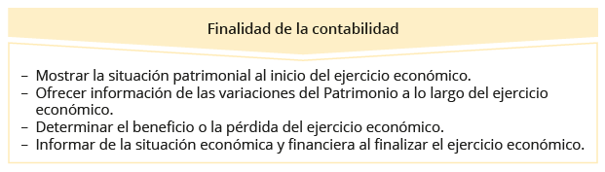
La contabilidad
Unidad 1
La contabilidad es la ciencia que, siguiendo unas normas específicas, se encarga de registrar, representar, sintetizar y medir el patrimonio de una empresa con el fin de interpretar sus resultados y conocer su situación económica y financiera para informar a terceros.
Tipos
Contabilidad financiera o general
Contabilidad de costes o analítica
Contabilidad de sociedades

Slide 5
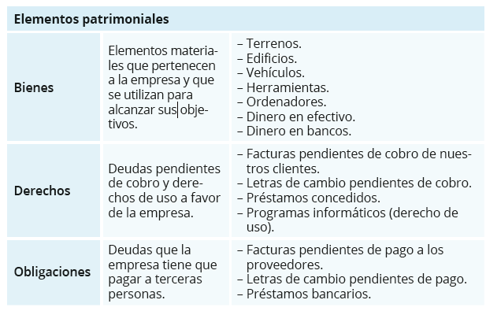
El patrimonio
Unidad 1
El patrimonio de la empresa es el conjunto de bienes, derechos y obligaciones debidamente valorados con los que cuenta la empresa para el desarrollo de su actividad y que componen los medios económicos y financieros para conseguir sus objetivos.
Los diferentes elementos que componen dicho patrimonio se denominan elementos patrimoniales.

Slide 6
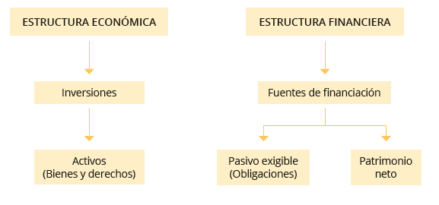

El patrimonio
Unidad 1
Ecuación fundamental del patrimonio

Slide 7
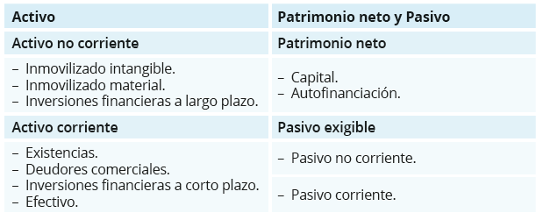
El patrimonio
Unidad 1
Clasificación de los elementos patrimoniales
Largo y corto plazo:
El largo plazo son periodos superiores al año.
El corto plazo son periodos iguales o inferiores al año.

Slide 8

El inventario
Unidad 1
El inventario documento es una relación detallada y valorada de los distintos elementos que forman el patrimonio de la empresa.
Detallada: porque aparecerán todos y cada uno de los elementos que tenga la empresa. En el caso de que posea muebles, se detallará si son sillas, mesas, estanterías, etc. Aparecerá también la marca y referencia de cada artículo.
Valorada: porque todos y cada uno de los elementos se valorarán cuantitativamente. Se detallará tanto el precio unitario de cada elemento como su valor total.

Slide 9
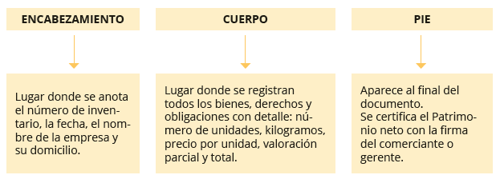
El inventario
Unidad 1
Partes del inventario

Slide 10
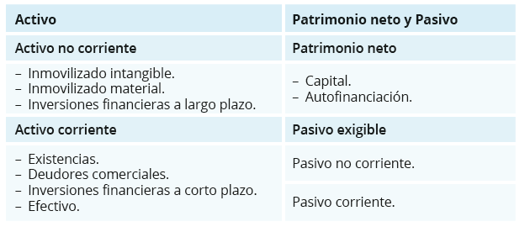

El Balance de situación
Unidad 1
El Balance de situación es un documento contable en el que se presentan los elementos patrimoniales que componen el patrimonio de la empresa agrupados en masas y submasas patrimoniales que informan de la situación económico-financiera de la empresa.

